Slide 1
Bases de MMC
Pierre BADEL

Slide 2
Introduction
I – Introduction
Aperçu
I – Introduction
II – Cinématique des milieux continus (solides)
III – Description des efforts de cohésion et lois de conservations
IV – Loi de comportement : élasticité linéaire

Slide 3
Introduction
I – Introduction Solide rigide
Exemple introductif : solide rigide
Description du mouvement
Description des actions mécaniques
Principal fondamental dynamique/statique

Slide 4
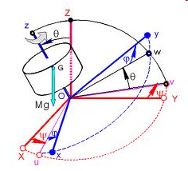
Introduction
I – Introduction Solide rigide
Repérage d’un solide
Soient 2 solides S₀ et S₁ indéformables.
On peut associer un repère R₀ et R₁ à chacun
( = 1 point + 1 base).
Relativement à R₀ :
3 paramètres de positionnement d’1 point :
3 paramètres de positionnement d’1 base / l’autre : par exemple, les angles d’Euler.
Description du mouvement
Variation de position entre 2 configurations.
O₁
O₀
S₁
S₀

Slide 5
Introduction
I – Introduction Solide rigide
Description des actions mécaniques sur un solide
Définition : Action mécanique = toute action pouvant provoquer le mouvement d’un solide
(ou une déformation)
Classification des actions mécaniques
Actions à distance
Actions de contact (intérieures à la matière = cohésion, ou extérieures)
Sur un solide rigide, les actions se résument à :
Un effort résultant
Un moment résultant
A
A

Slide 6
Introduction
I – Introduction Solide rigide
Principe fondamental
Statique
Dynamique
Un solide est en équilibre statique ⬄

Slide 7
Introduction
I – Introduction
Aperçu
I – Introduction
II – Cinématique des milieux continus (solides)
III – Description des efforts de cohésion et lois de conservations
IV – Loi de comportement : élasticité linéaire

Slide 8
II – Cinématique des milieux continus solides
1 – Description du mouvement
2 – Mesures de déformation
…

Slide 9
II – Cinématique 0 – cadre de travail
Hypothèses et limitations
Limitation au cas des solides
→ Chaque point matériel est identifié par sa position initiale . Il est « étiqueté ». Il s’agit de la description lagrangienne.
Pour le cas des fluides, on considère généralement une variable qui désigne une zone de l’espace (où passent les points matériels). Il s’agit de la description eulérienne.
Hypothèse de milieu continu
→ « Des points voisins restent voisins »
→ Leurs propriétés physiques évoluent comparablement
Référentiel
→ Nécessaire pour caractériser positions et déplacements. En l’absence de précision, nous serons dans le cas simple (le plus courant) du référentiel du laboratoire, lié à l’observateur.

Slide 10
Configurations du système
II – Cinématique 1 – Description du mouvement
Notion fondamentale : 2 configurations géométriques du système
(C₀)
(C)
Configuration initiale
Variable lagrangienne :
Configuration actuelle (ou déformée)
Variable eulérienne :
Configurations initiale et déformée sont différentes!
(mais considérées très proches sous l’hypothèse de petites perturbations, HPP)
On peut définir/écrire toute équation/grandeur dans l’une ou l’autre des configurations

Slide 11
Mouvement du solide
II – Cinématique 1 – Description du mouvement
Fonction placement (mapping) : description globale du mouvement du solide
Fonction qui, à chaque point matériel de (C₀), associe de (C)
(C₀)
(C)
O
Fonction placement
Déplacement u
Notes:
À partir de là, on peut étudier trajectoires lignes de courant….. Pas le temps ici !

Slide 12
Tenseur gradient
II – Cinématique 1 – Description du mouvement
Description locale : le tenseur gradient de la transformation (gradient tensor)
(Appelé aussi application linéaire tangente, et parfois, à tort, gradient de la déformation)
Localement, il définit la transformation d’un vecteur matériel infinitésimal:
(C₀)
(C)
Tenseur gradient F

Slide 13
Tenseur gradient
II – Cinématique 1 – Description du mouvement
Exemples
Déformation triaxiale
Cisaillement simple
x₃
X₃
1
λ₃
1
λ₂
x₂
1
X₂
x₁
λ₁
X₁
X₃
γ
1
1
X₂
1
X₁

Slide 14
Tenseur gradient
II – Cinématique 1 – Description du mouvement
Transformation d’une surface, d’un volume
Preuve:
Milieu incompressible ➔ J=1

Slide 15
Tenseur gradient
II – Cinématique 1 – Description du mouvement
Décomposition polaire du tenseur gradient
Théorème de décomposition polaire:
Le théorème de décomposition polaire stipule que le tenseur gradient peut se décomposer, multiplicativement, de manière unique:
est le tenseur de rotation. Il est orthogonal:
sont les tenseurs des dilatations droit et gauche. Ils sont symétriques et définis positifs.

Slide 16
II – Cinématique 2 – Mesures de déformation
II – Cinématique des milieux continus solides
1 – Description du mouvement
2 – Mesures de déformation
…

Slide 17
Changement de forme
II – Cinématique 2 – Mesures de déformation
Description des déformations
Caractérisation des changements de formes/angles → évolution des produits scalaires
Sens physique : le calcul de donne l’allongement λ dans cette direction.
Tenseur de Cauchy Green droit C
Lagrangien
Tenseur de Cauchy Green gauche B
Eulerien

Slide 18
« Tenseur des déformations »
II – Cinématique 2 – Mesures de déformation
Mesure de déformation : le tenseur de Green Lagrange
On caractérise les variations par rapport à la configuration initiale:
Autres mesures de déformation (en théorie des grandes déformation)
The right and left stretch tensor:
Logarithmic strain tensor:
…
Tenseur des déformations de Green Lagrange E
Lagrangien
Tenseur d’Euler-Almansi A
Eulerien

Slide 19
« Tenseur des déformations »
II – Cinématique 2 – Mesures de déformation
Introduction de l’Hypothèse de Petites Perturbations (HPP)
En introduisant le champ de déplacement…
Il vient
est le tenseur des déformations linéarisé
est le tenseur des rotations

Slide 20
Exemples
II – Cinématique 2 – Mesures de déformation
Déformation triaxiale
Cisaillement simple
x₃
X₃
x₂
X₂
x₁
X₁
X₃
γ
X₂
X₁

Slide 21
Course content
Aperçu
I – Introduction
II – Cinématique des milieux continus (solides)
III – Description des efforts de cohésion et lois de conservations
IV – Loi de comportement : élasticité linéaire

Slide 22
III – Contraintes et lois de conservation
1 – Tenseur des contraintes
2 – Conservation de la quantité de mouvement

Slide 23
Effort interne : contrainte sur une surface
III– Contraintes 1 – Tenseur des contraintes
Introduction : le vecteur contrainte
Si répartition supposée homogène, point de vue « global »
Si répartition non homogène, point de vue « local », le vecteur contrainte dépend, en fait, de l’orientation de dS et du point M
(2)
Section S
Vecteur contrainte
(1)
(1)
contrainte
normale
contrainte
tangentielle
M,dS
M,dS
→ Notion d’état de contrainte en un point

Slide 24
Tenseur des contraintes de Cauchy
III– Contraintes 1 – Tenseur des contraintes
Définition de la contrainte (Cauchy)
ds
dS₀
est le vecteur contrainte
Le tenseur des contraintes de Cauchy σ représente la contrainte « vraie ».
Il est eulérien (configuration déformée).

Slide 25
Composantes de contrainte
III– Contraintes 1 – Tenseur des contraintes
Ecriture matriciel du tenseur
Isolons un prisme de matière autour de M et étudions l’équilibre
PFS mène à …
M
σ₂₂
τ₁₂
τ₂₁
M
θ
τ
θ
σ₁₁
σ
dL
La matrice des contraintes en M définit complètement l’état de contrainte en M,
quelle que soit la direction n.
(écriture dans la base )
Notion de tenseur ≠ matrice…
matrice = projection du tenseur dans une base

Slide 26
Composantes de contrainte
III– Contraintes 1 – Tenseur des contraintes
Ecriture matriciel du tenseur
Isolons un cube de matière autour de M et étudions l’équilibre des moments
PFS (moment) mène à …
σ₂₂ + dσ₂₂
τ₁₂ + dτ₁₂
M
τ₂₁ + dτ₂₁
dL₂
-σ₁₁
M
-τ₂₁
σ₁₁+ dσ₁₁
-σ₂₂
-τ₁₂
dL₁

Slide 27
Contraintes et directions principales
III– Contraintes 1 – Tenseur des contraintes
Directions principales
Matrice symétrique donc diagonalisable.
➔ Valeurs propres réelles, appelées contraintes principales : σ_{I}, σ_{II}
➔ Directions propres orthogonales = directions principales, forment une base o.r.n. :
Il n’y pas de cisaillement dans les directions principales, seulement des contraintes normales.
Exemple :
τ
τ
τ
τ
τ
τ
τ
τ

Slide 28
Généralisation en 3D
III– Contraintes 1 – Tenseur des contraintes
En 3D
Quelques exemples d’états de contrainte
Fluide au repos
Traction/compression uniaxiale
…

Slide 29
III– Contraintes 2 – Lois de conservation
III – Contraintes et lois de conservation
1 – Tenseur des contraintes
2 – Conservation de la quantité de mouvement

Slide 30
PFD sur une élément de volume…
III– Contraintes 2 – Lois de conservation
Conservation de la quantité de mouvement
Bilan des actions extérieures sur le cube dL₁ × dL₂ × dL₃,
on suppose deux types d’actions :
Actions à distance par u. de masse (ex gravité) :
Actions de « contact » par u. de surface :
On écrit masse . accélération = Σ actions ext.
→ Bilan sur la direction 1 seulement :
→ Puis sur les autres directions…

Slide 31
III– Contraintes 2 – Lois de conservation
Exemple : cube unitaire pesant
En statique, le principe fondamental devient…
1
1

Slide 32
Course content
Aperçu
I – Introduction
II – Cinématique des milieux continus (solides)
III – Description des efforts de cohésion et lois de conservations
IV – Loi de comportement : élasticité linéaire

Slide 33
IV– Elasticité linéaire
IV – Elasticité linéaire
1 – Cas 1D
2 – Elasticité : loi de Hooke

Slide 34
Modèle de comportement élastique linéaire (loi de Hooke)
IV– Elasticité linéaire 1 – Cas 1D
Introduction à la loi de Hooke : module d’Young
Ce modèle décrit une relation linéaire entre contrainte et déformation, observée expérimentalement sur certains matériaux :
Introduction à la loi de Hooke : coefficient de Poisson
Déformation longitudinale ε_{x} → Déformation transversale ε_{t}
Relation linéaire :
Un matériau élastique linéaire isotrope est caractérisé par :
Module d’Young E
Coefficient de Poisson ν
E est le module d’Young,
Unité : Pa
ν est le coefficient de Poisson,
Sans unité

Slide 35
Loi de Hooke 3D
IV– Elasticité linéaire 2 – 3D
Ecriture de la loi de Hooke
On se place dans les axes principaux… Equations linéaires → superpositions de 3 cas 1D.
Il vient :
σ₁
σ₂
σ₃
Ecriture matricielle
Loi de Hooke avec E,υ
Ecriture indicielle

Slide 36
Loi de Hooke 3D : remarques
IV– Elasticité linéaire 2 – 3D
Remarques
Loi de comportement 3D des solides élastiques isotropes
Démontrée dans les axes principaux mais rien n’empêche de changer de base
→ Valable dans n’importe quelle base
2 paramètres E, υ suffisent : comme en 1D, un essai de traction simple suffisant.
Correspond à un grand nombre de problèmes courants : un grande majorité des solides sont élastiques à faible contrainte.
Si contrainte > limite élastique … loi de Hooke fausse.
Il existe des solides anisotropes (ex : bois) : E, υ dépendent de la direction.
Ce que l’on va voir sous une autre approche, plus générale…

Slide 37
Elasticité anisotrope
IV– Elasticité linéaire 2 – 3D
Elasticité anisotrope, cas général
soit 9x9 = 81 coefficients !!
Mais des simplifications… au maximum 21 coeff. indépendants. C’est le cas du plus grand degré d’anisotropie possible.
Elasticité, cas isotrope et coefficients de Lamé
On montre qu’il y a 2 coeff. indépendants et que cela mène à :
Forme inverse de la loi de Hooke
λ et μ sont les coefficients de Lamé du matériau

Slide 38
Notation vectorielle
IV– Elasticité linéaire 2 – 3D
Problématique… représenter le tenseur d’élasticité
On profite des symétries de pour introduire une nouvelle notation :
Notation de Voigt (ou notation vectorielle)

Slide 39
Bibliographie
Interesting references
[Sidoroff F, Cours sur les « grandes déformations », rapport Gréco 51/1982, http://sitasido.ec-lyon.fr et http://perso.ec-lyon.fr/francois.sidoroff]
[Basar Y, Weichert D, Nonlinear continuum mechanics of solids, Springer]
…

Slide 40
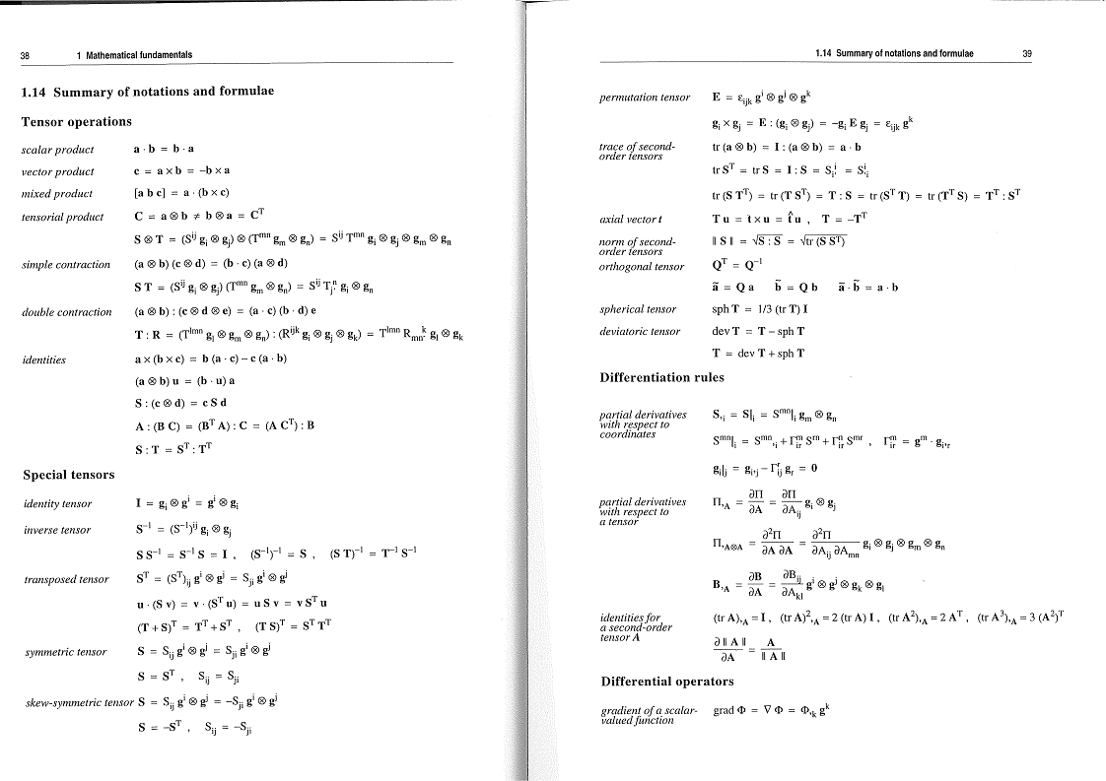

Slide 41
